Slide 1
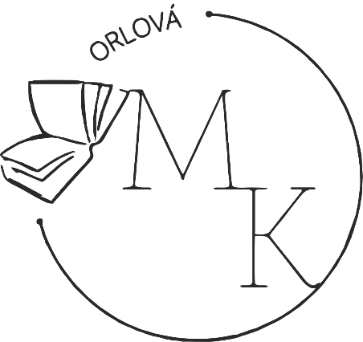
Městská knihovna Orlová, příspěvková organizace 2024
Městská knihovna Orlová, příspěvková organizace
Ředitelka: Bc. Iva Sušková
Zaměstnanci:
Čmiel David
Bc. Gavelčíková Pavla
Heczková Lenka
Chlebková Veronika
Jaroschová Taťána
Kuchařová Petra Kusněřová Jarmila
Krakowczyková Radka (rodičovská dovolená)
Marešová Jesika Mgr. Pala Lucie (rodičovská dovolená) Pastorčáková Radka Polínková Renata Staniczková Jarmila
Svobodová Natálie Vicherková Ivana Vorel Nikolina
Bc. Žáková Eva

Slide 2
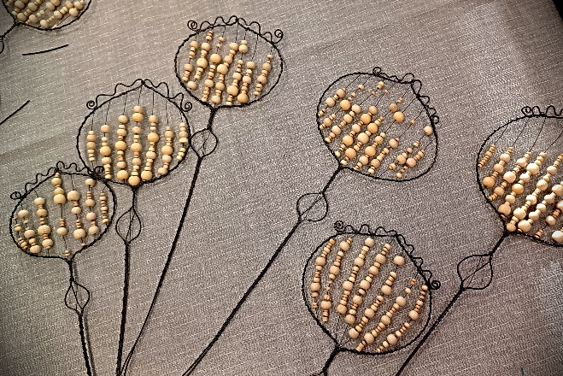

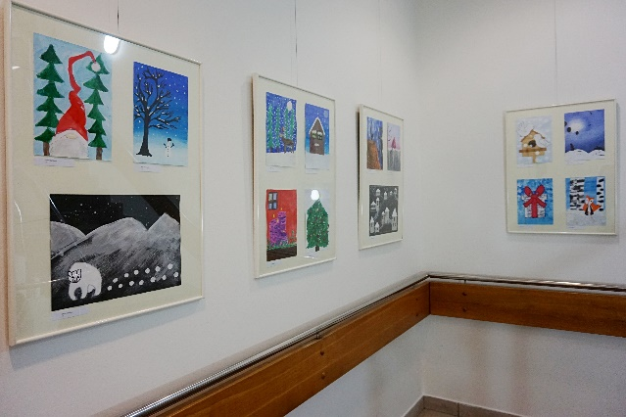
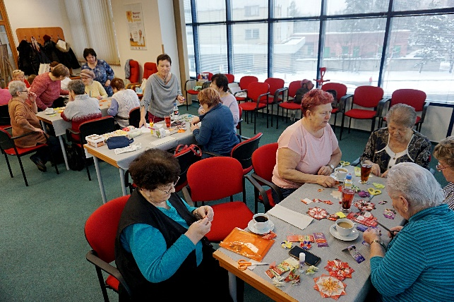
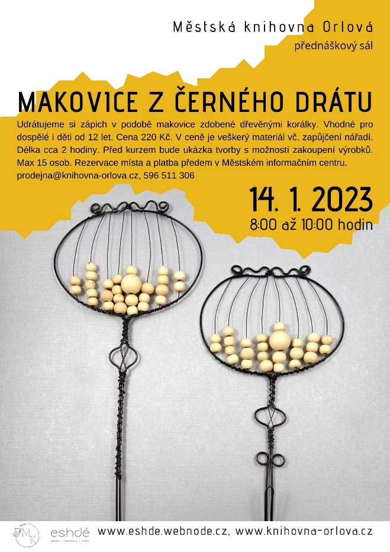

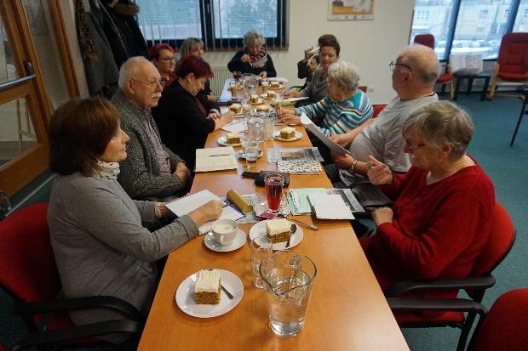
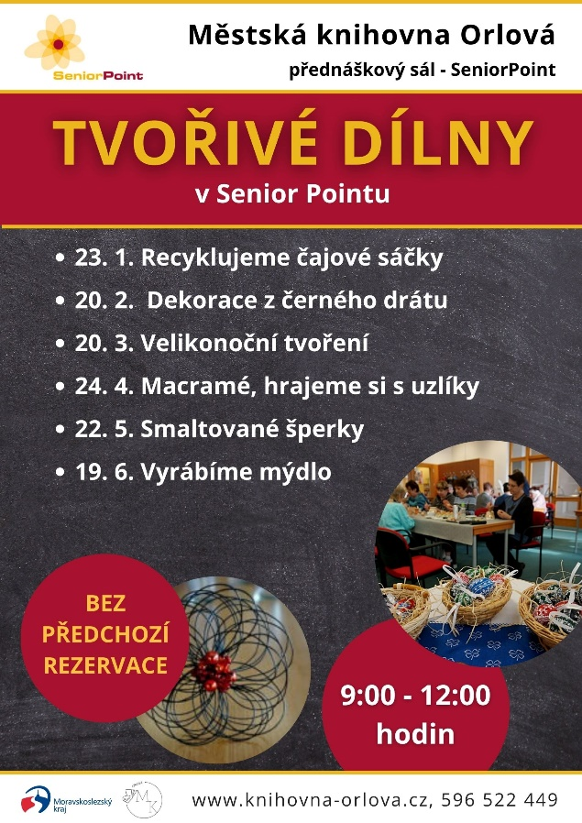
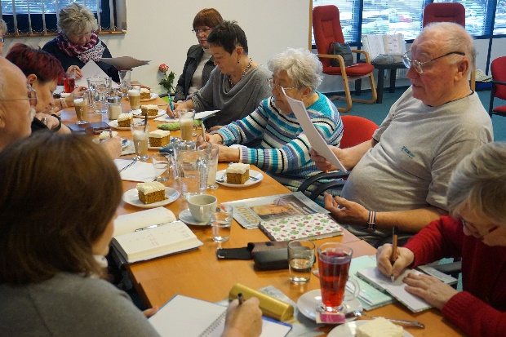
Městská knihovna Orlová, příspěvková organizace 2024
LEDEN

Slide 3

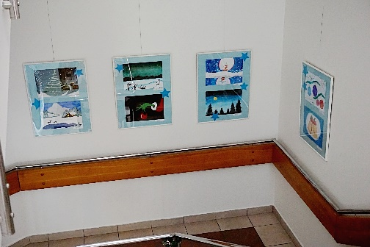
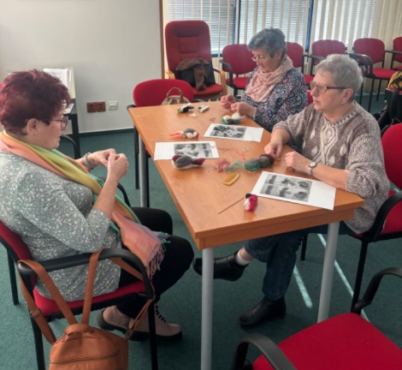
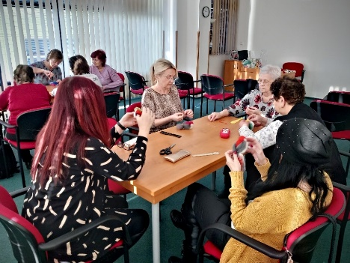
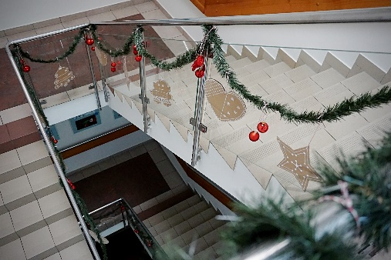
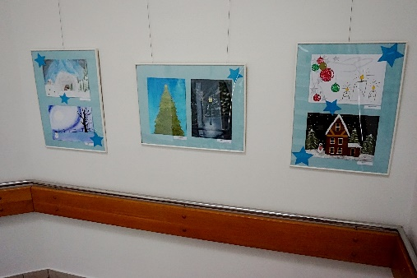
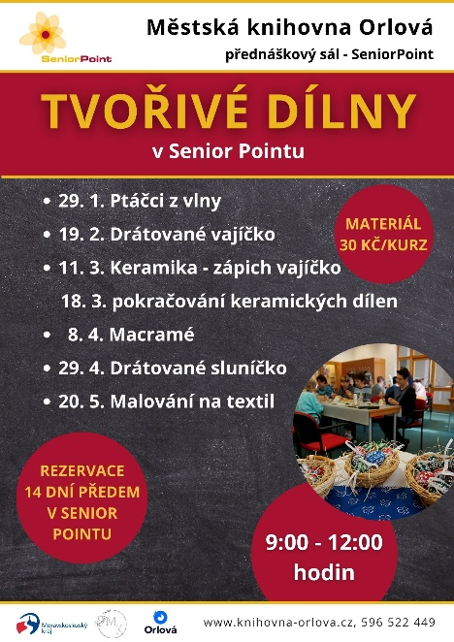
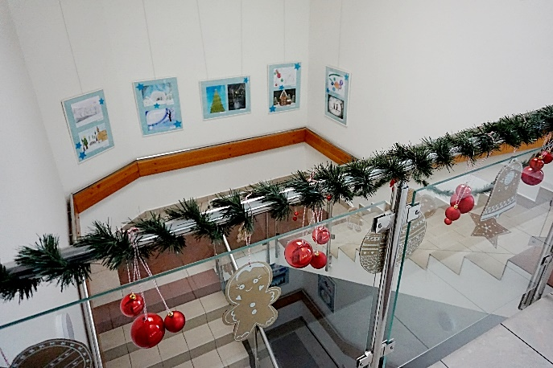
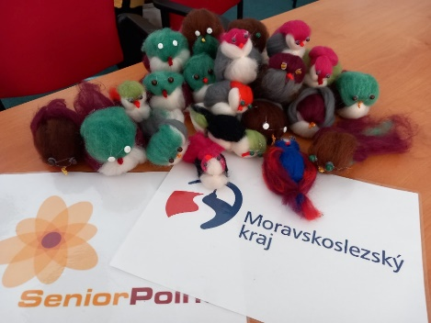


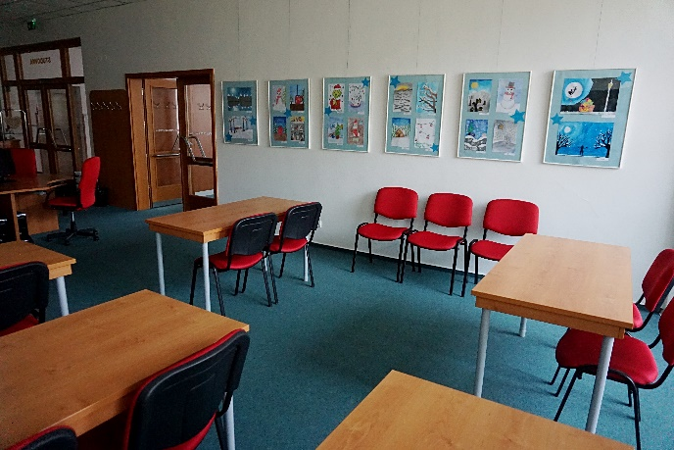
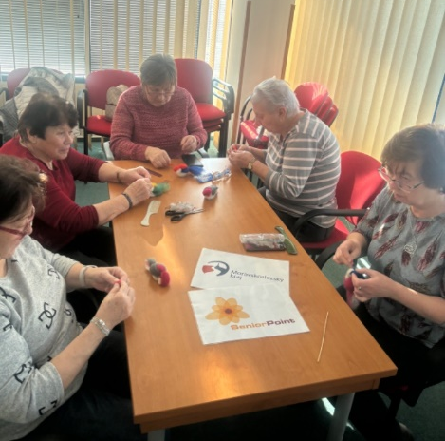
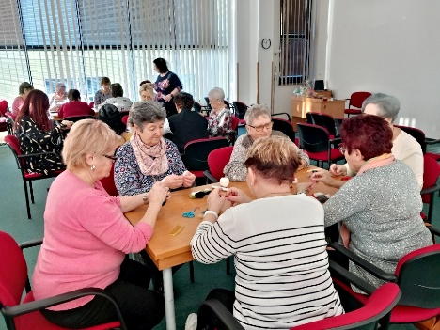
Městská knihovna Orlová, příspěvková organizace 2024
LEDEN

Slide 4
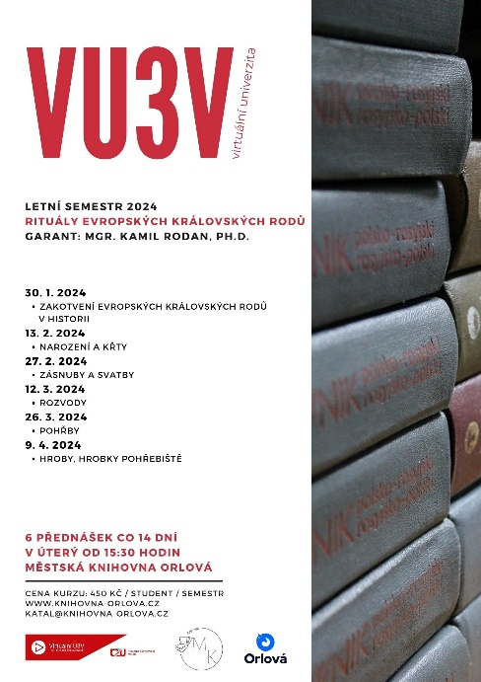
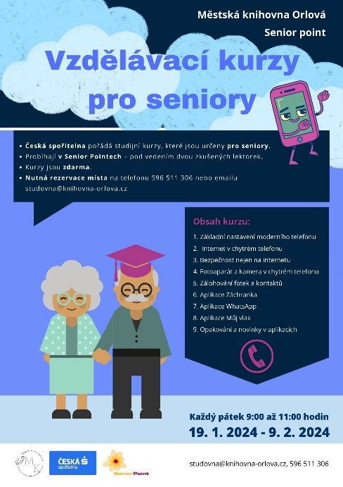
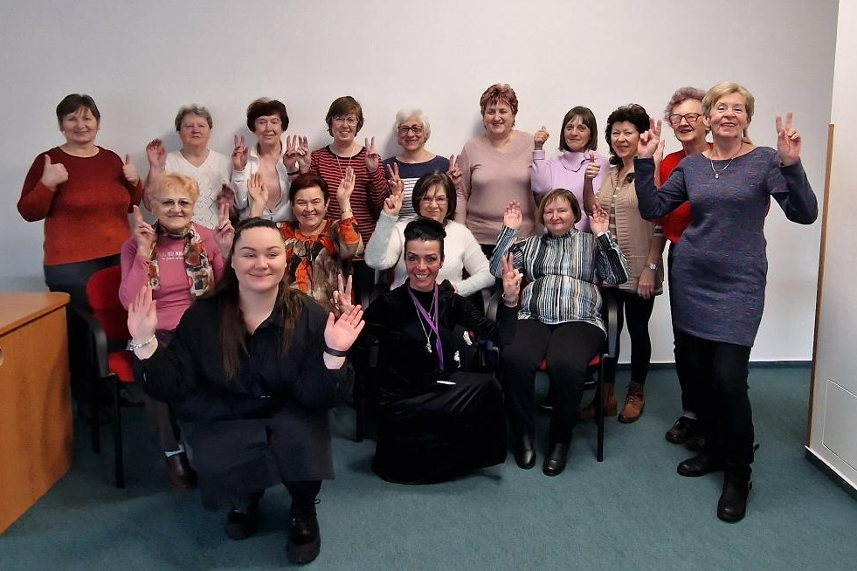
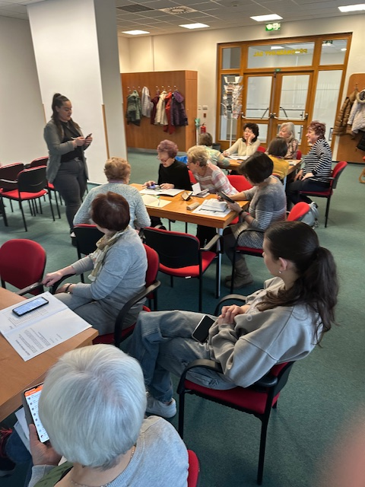
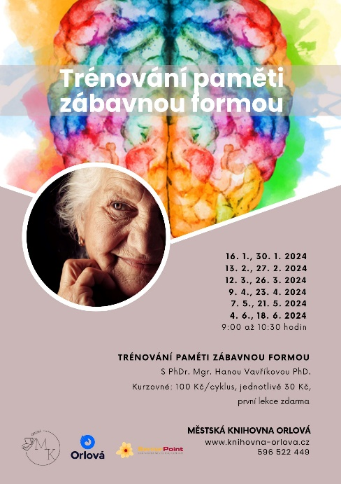
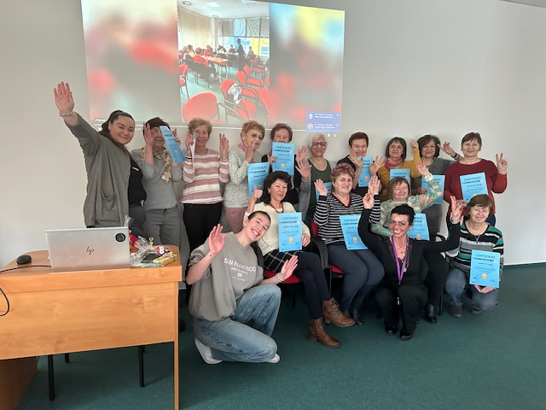
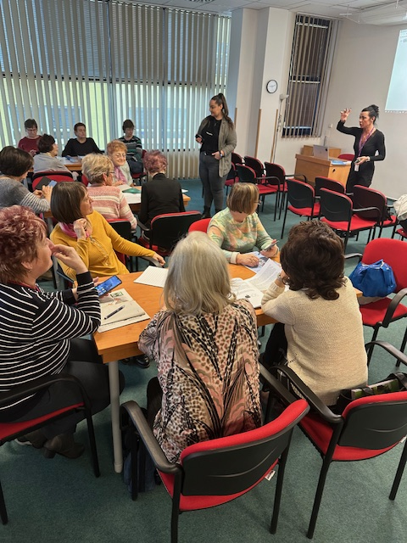
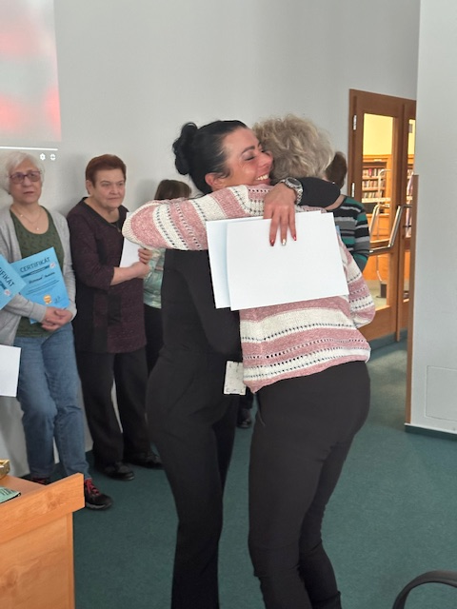
Městská knihovna Orlová, příspěvková organizace 2024

Slide 5
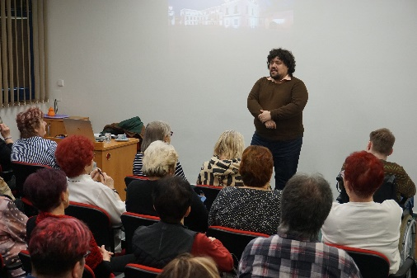
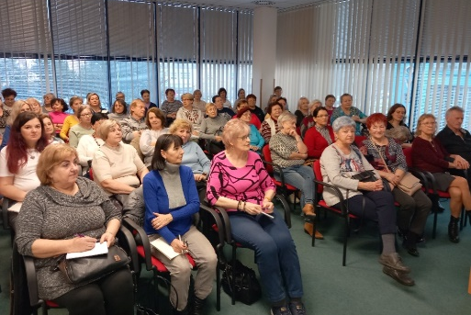
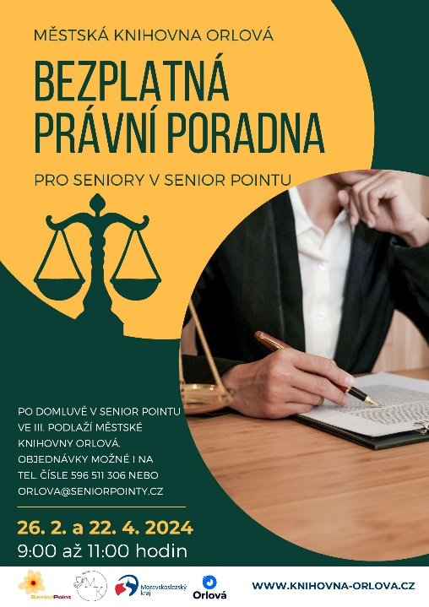
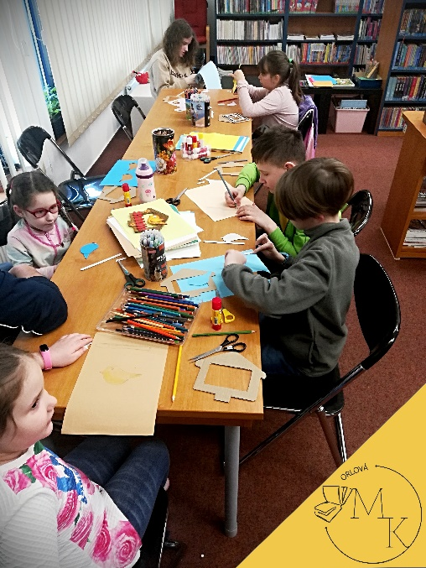
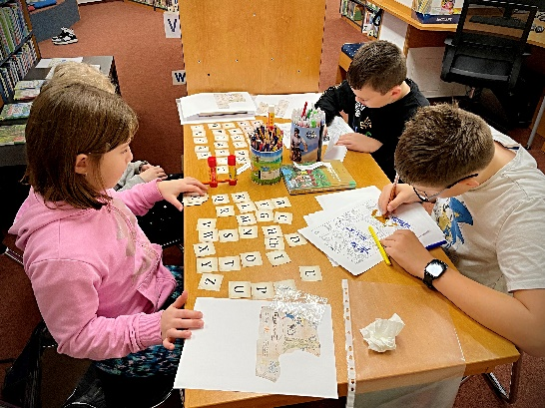
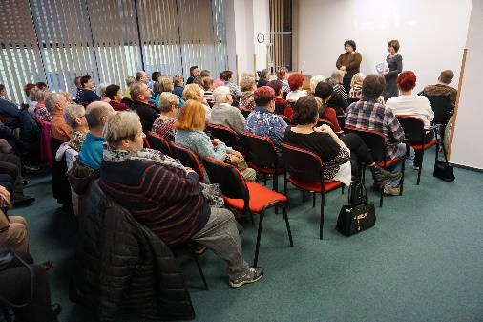
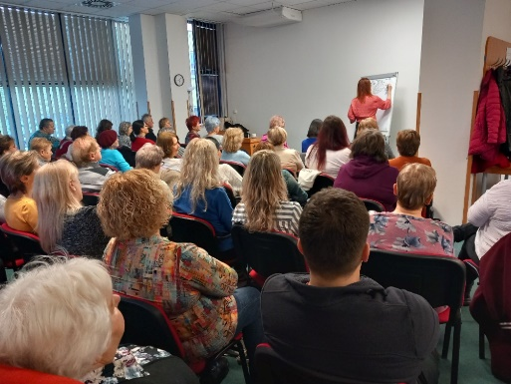
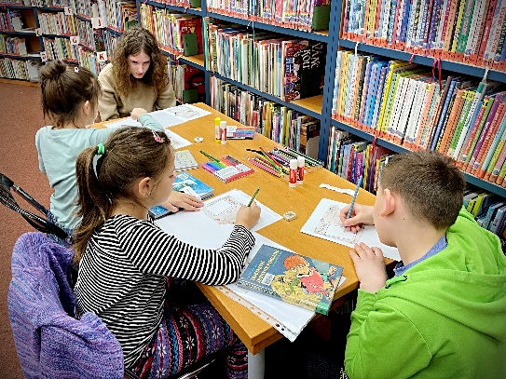
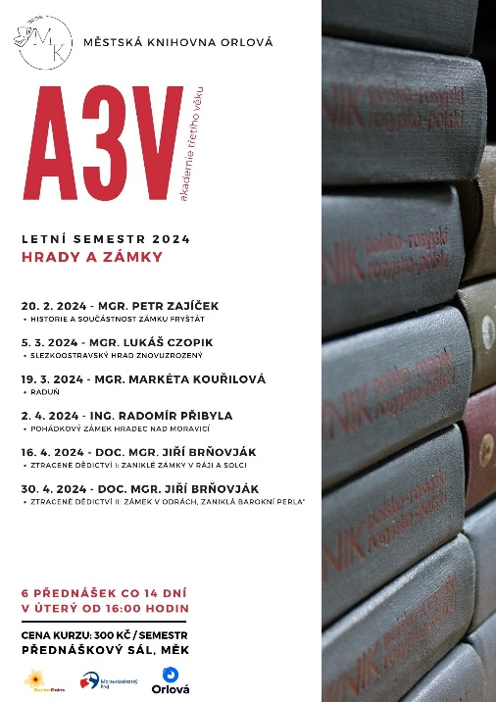



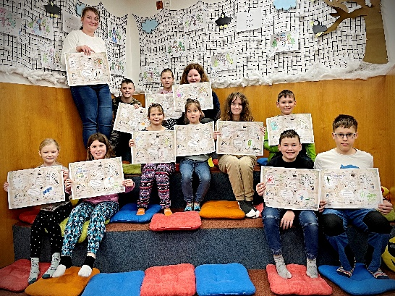
Městská knihovna Orlová, příspěvková organizace 2024
ÚNOR

Slide 6
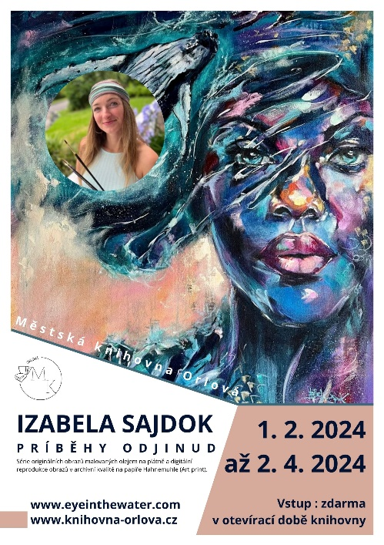
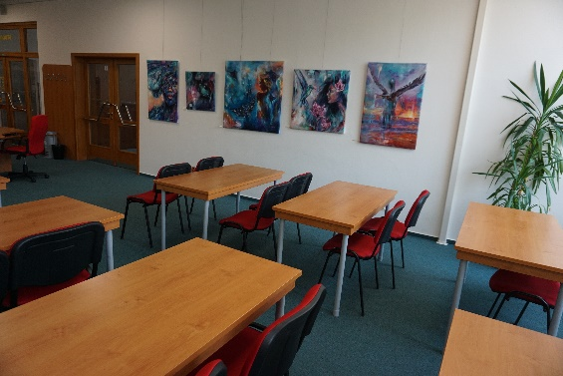
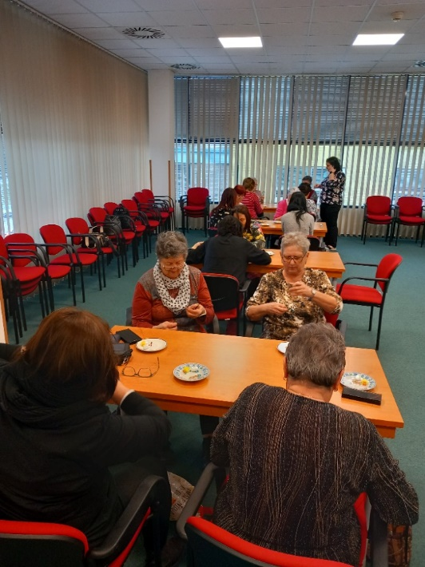
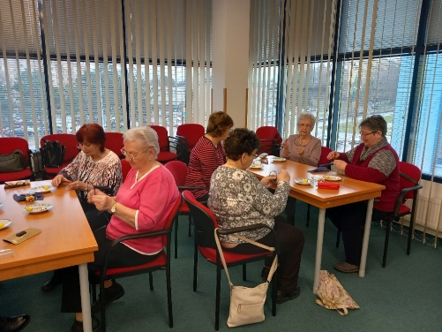

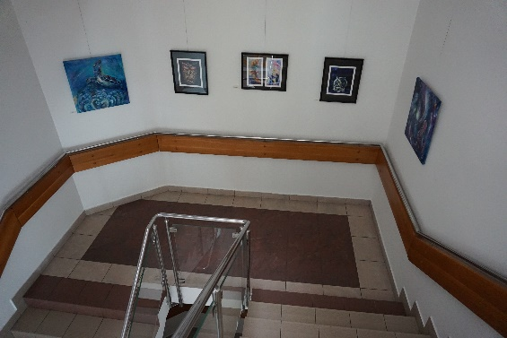
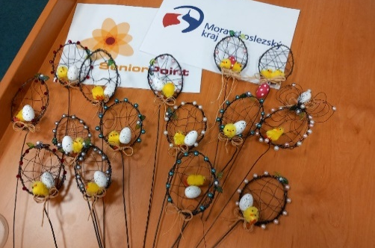

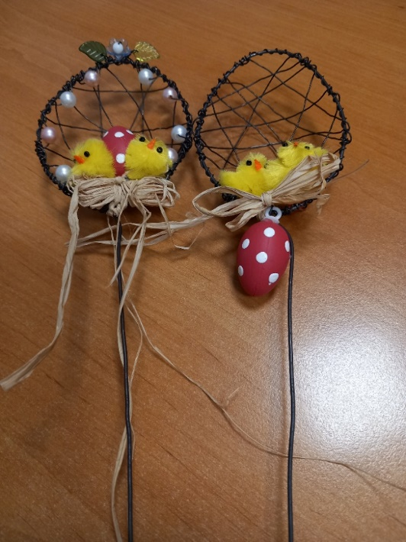
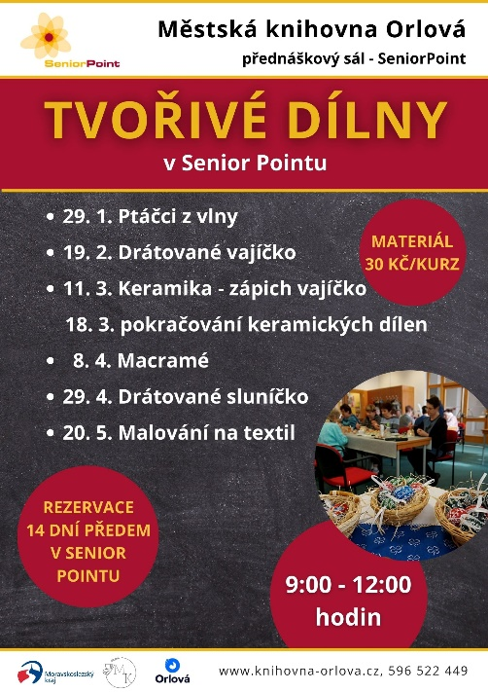

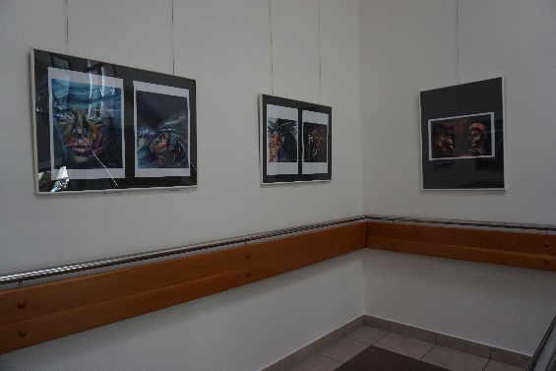
Městská knihovna Orlová, příspěvková organizace 2024

Slide 7

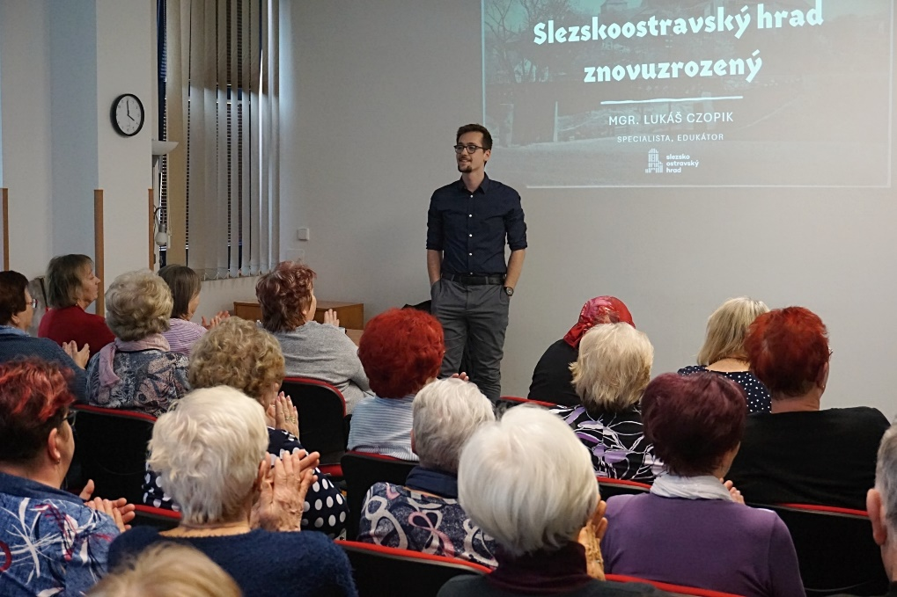
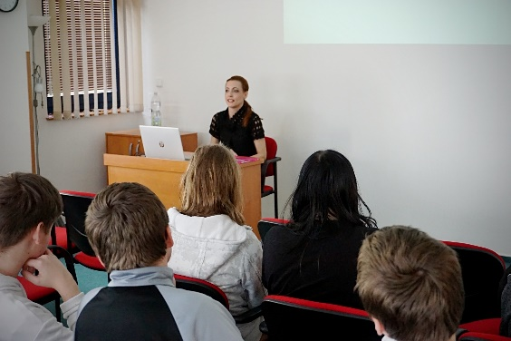
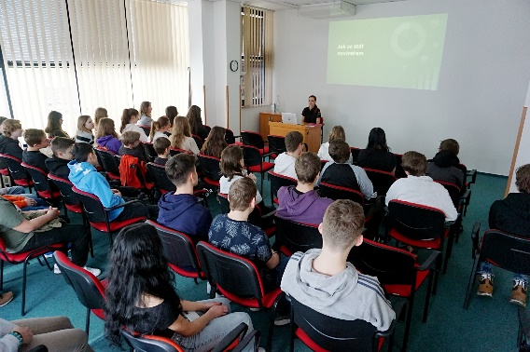
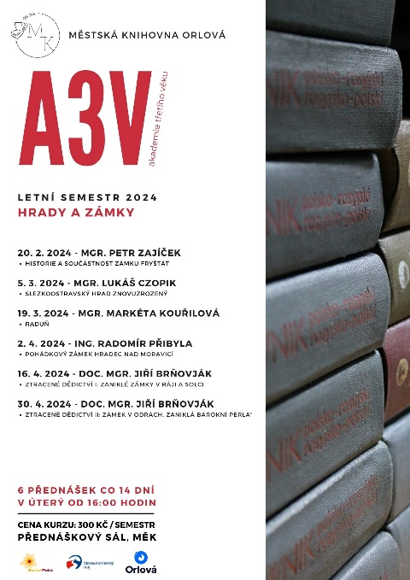



Městská knihovna Orlová, příspěvková organizace 2024
BŘEZEN
Beseda pro žáky s Lenkou Pastorčákovou
Pasování na čtenáře s Lenkou Pastorčákovou

Slide 8











Městská knihovna Orlová, příspěvková organizace 2024

Slide 9














Městská knihovna Orlová, příspěvková organizace 2024

Slide 10













Městská knihovna Orlová, příspěvková organizace 2024

Slide 11









Městská knihovna Orlová, příspěvková organizace 2024
DUBEN
Pasování na čtenáře s p. Pospíšilovou 10.4. 2024

Slide 12














Městská knihovna Orlová, příspěvková organizace 2024

Slide 13











Městská knihovna Orlová, příspěvková organizace 2024
KVĚTEN

Slide 14











Městská knihovna Orlová, příspěvková organizace 2024

Slide 15












Městská knihovna Orlová, příspěvková organizace 2024
ČERVEN
Tvořivé dílny v Senior Pointu

Slide 16









Městská knihovna Orlová, příspěvková organizace 2024
ČERVENEC + SRPEN

Slide 17








Městská knihovna Orlová, příspěvková organizace 2024

Slide 18











Městská knihovna Orlová, příspěvková organizace 2024

Slide 19







Městská knihovna Orlová, příspěvková organizace 2024
ZÁŘÍ

Slide 20










Městská knihovna Orlová, příspěvková organizace 2024

Slide 21













Městská knihovna Orlová, příspěvková organizace 2024
ŘÍJEN
Seminář pro knihovníky Moravskoslezského kraje 23. 10. 2024

Slide 22














Městská knihovna Orlová, příspěvková organizace 2024
Jak se stát novinářem Lenka Pastorčáková 10. 10. 2024

Slide 23












Městská knihovna Orlová, příspěvková organizace 2024
Motivační hry 7. 10. 2024

Slide 24












Městská knihovna Orlová, příspěvková organizace 2024
LISTOPAD

Slide 25
















Městská knihovna Orlová, příspěvková organizace 2024

Slide 26










Městská knihovna Orlová, příspěvková organizace 2024

Slide 27











Městská knihovna Orlová, příspěvková organizace 2024
PROSINEC

Slide 28

Městská knihovna Orlová, příspěvková organizace 2024
Výpůjčky: 77 186
Návštěvníci: 134 542

